Slide 1
Класифікація техногенних небезпек та коротка характеристика їх вражаючих факторів

Slide 2
У зв’язку з технізацією людського суспільства техногенні небезпеки за своєю чисельністю і масштабами заподіяної шкоди виходять на перше місце серед інших. За характером техногенні небезпеки поділяються на механічні, хімічні, енергетичні.
А. Механічні небезпеки створюють об’єкти, які падають, рухаються, обертаються. До механічних небезпек пасивного характеру відносять колючі та ріжучі предмети, слизькі та нерівні поверхні, відкриті люки підземних колекторів.
Б. Хімічні небезпеки. До них відносяться хімічні речовини і елементи, які використовуються в промисловості, сільському господарстві, побуті та можуть бути шкідливими для здоров’я людей. До цієї категорії відносяться забруднення атмосфери, водойм і ґрунтів небезпечними хімічними речовинами.
Майже 40 небезпечних хімічних речовин, які найбільш поширені в промисловості та сільському господарстві об’єднали під загальною назвою —сильнодіючі отруйні речовини (СДОР). До них відносять: хлор (Cl); аміак (NH3); фосген (COCl2); оксид вуглецю (CO); сірчистий ангідрид (SO2) та ін.
Вражаючим фактором хімічних небезпек є токсична (отруйна) дія їх на організм людини. Основним її параметром є токсодоза (Д);
д = с Х т
Середня порогова токсодоза — це така кількість СДОР в одиниці об’єму повітря, що може призвести до ураження 50% людей протягом 1хв.
Середня смертельна токсодоза викликає смерть у 50% уражених людей.

Slide 3
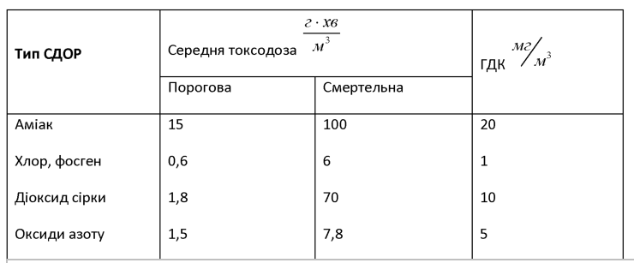
Вражаючим фактором хімічних небезпек є токсична (отруйна) дія їх на організм людини. Основним її параметром є токсодоза (Д);
д = с Х т
Середня порогова токсодоза — це така кількість СДОР в одиниці об’єму повітря, що може призвести до ураження 50% людей протягом 1хв.
Середня смертельна токсодоза викликає смерть у 50% уражених людей.
Гранично допустима концентрація (ГДК) — це така концентрація хімічних речовин у повітрі робочої зони, при який щоденна робота упродовж 8 годин або 41 годину щотижня не викликає втрати працездатності, або відхилень у стані здоров’я людей.
Значення токсодоз та ГДК для деяких СДОР

Slide 4
В. Енергетичні небезпеки. До енергетичних небезпек належать різного роду випромінювання (електромагнітні, іонізуючі, теплові світлові тощо), а також шуми, вібрації, вибухи, пожежі.
Іонізуючі випромінювання — це випромінювання, які при взаємодії з речовинами викликають іонізацію атомів і молекул (іонізуюча дія). Ці випромінювання характеризуються також проникаючою дією — здатністю проникати на певну глибину в різні речовини. Людина не відчуває їхньої дії органами чуттів. До них відносять: радіоактивне випромінювання (РАВ), Для них характерні іонізуюча та проникаюча дія.
Експозиційна доза характеризує можливості гама або рентгенівського випромінювання іонізувати сухе повітря в одиниці об’єму і вимірюється в рентгенах (P). Вона характеризує потенційну небезпеку.

Slide 5
Поглинута доза радіації — це кількість енергії РАВ, що поглинута одиницею маси речовини, вимірюється в радах (Рад, Грей).
Еквівалентна доза характеризує біологічний ефект опромінення і вимірюється в берах (Бер, Зіверт).
Вплив на людей. Здійснюється шляхом зовнішнього опромінювання або коли РР потрапляють в середину організму з повітрям, водою їжею. Найбільш шкідливим є зовнішнє γ опромінювання та внутрішнє α, β -опромінення. Внаслідок іонізації молекул живої тканини відбувається розрив молекулярних зв’язків та зміна хімічної структури біологічних сполук. Так, наприклад, молекула води (людина на 60-70% складається з води) під впливом РАВ розщеплюється на іони H і OH. В присутності кисню вони перетворюються в гідропероксид HO2і перекис водню (H2O2). Ці речовини є сильними окислювачами і, вступаючи в реакцію з молекулами білка, створюють неприродні для людського організму сполуки

Slide 6
Ступінь ураження залежить від дози опромінення та часу, упродовж якого ця доза отримана.
Час реакції людського організму на опромінення становить 4 доби, після чого організм починає виводити уражені клітини та регенерувати на їх місце нові.
Наслідки опромінення. Тривале опромінення невеликими дозами може викликати у людини лейкемію, онкологічні або генетичні захворювання.
Опромінення упродовж короткого часу великими дозами може викликати у людини гостру променеву хворобу (1, 2, 3 або 4 ступеня важкості)
1 (легкий) — 1-2 Гр прогноз сприятливий;
2 (середній) — 2-4 Гр прогноз відносно сприятливий;
3 (важкий) — 4-6 Гр прогноз сумнівний (смертність 50%);
4 (надважкий) — більше 6 Гр не сприятливий (доза більше 10 Гр — абсолютно не сприятливий -смертність 100%).

Slide 7
Фактори ураження
Фактори ураження джерел надзвичайних техногенних ситуацій за генезисом розділяють на фактори: прямої дії, або первинні; побічної дії, або вторинні.
Первинні фактори ураження безпосередньо викликаються виникненням джерела техногенної надзвичайної ситуації.
Вторинні фактори ураження викликаються змінами об’єктів навколишнього природного середовища і первинними факторами ураження.
Фактори ураження джерел техногенних надзвичайних ситуацій за механізмом дії поділяють на фактори:
• фізичної дії;
• хімічної дії.
До факторів ураження фізичної дії відносять: повітряну ударну хвилю; хвилю тиску в фунті; сейсмічну вибухову хвилю; хвилю прориву гідротехнічних споруд; уламки або осколки; екстремальний нагрів середовища; теплове випромінювання; іонізуюче випромінювання. До факторів ураження хімічної дії відносять токсичну дію небезпечних хімічних речовин.

Slide 8
До факторів ураження фізичної дії відносять: повітряну ударну хвилю; хвилю тиску в фунті; сейсмічну вибухову хвилю; хвилю прориву гідротехнічних споруд; уламки або осколки; екстремальний нагрів середовища; теплове випромінювання; іонізуюче випромінювання.
До факторів ураження хімічної дії відносять токсичну дію небезпечних хімічних речовин.

